Slide 1

Продажа недвижимости
г. Москва,
1-ый Боткинский пр., д.7
Земельно-имущественный комплекс под редевелопмент в районе Беговой

Slide 2
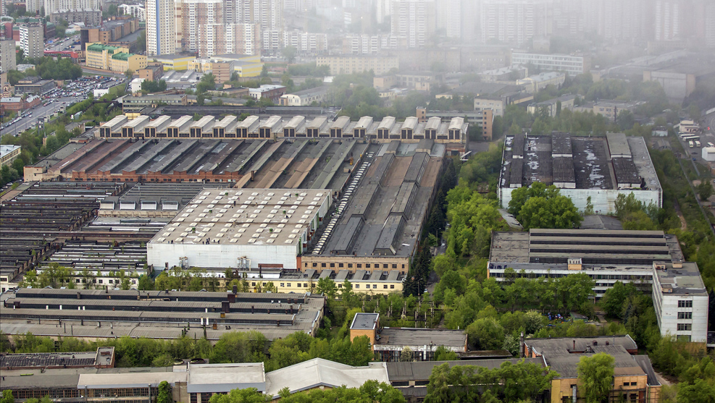
Описание объекта
Комплекс объектов недвижимого имущества (земельные участки с расположенными на них зданиями и сооружениями), а также неотделимые улучшения, представляющие собой движимое имущество (оборудование, передаточные устройства, прочее).
Собственник имущества: акционерное общество «Российская самолетостроительная корпорация «МиГ» (АО «РСК «МиГ»).
Производство не ведется, полностью перебазировано на другую площадку Собственника.
Имущественный комплекс подключен ко всем инженерным коммуникациям (электроснабжение, отопление, водоснабжение, канализация).
Тепловая энергия, Гкал/год – 71600
Водосток, м3 в год – 301090,84
Водоснабжение – по прибору учета
Электроснабжение – по приборам учета
Газоснабжение – 5871,206 тыс.м3/год с разбивкой по месяцам.

Slide 3
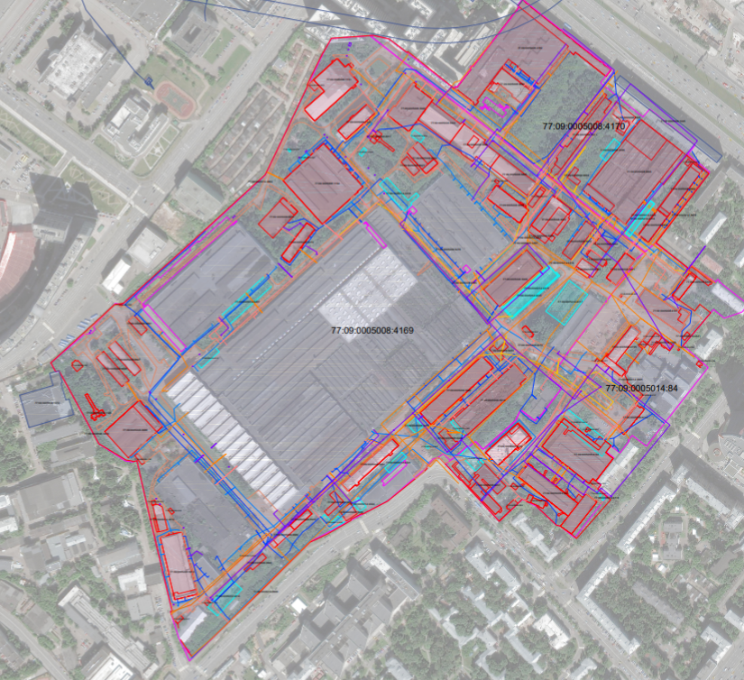
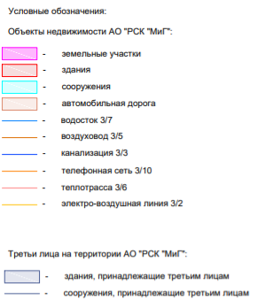
Ситуационный план

Slide 4
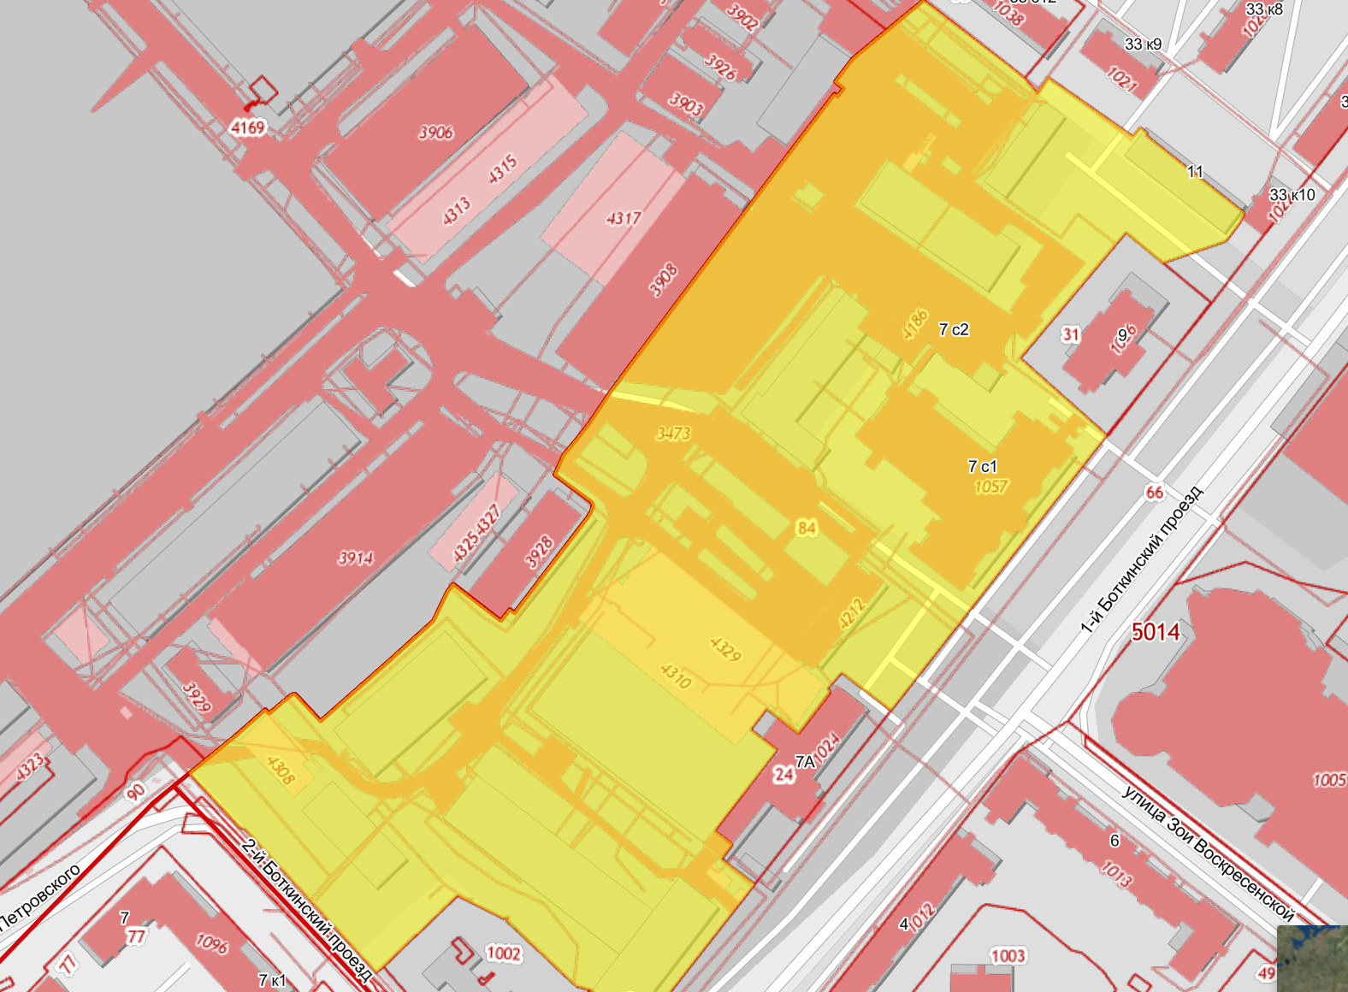
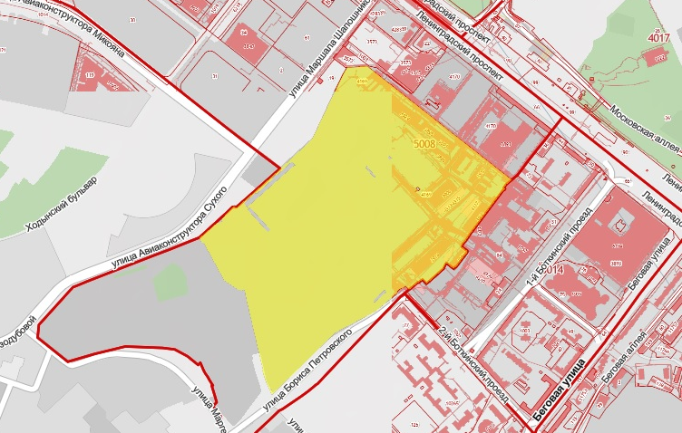
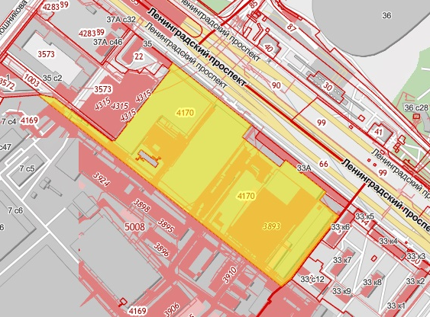
Состав комплекса
3 земельных участка – 57,73 га
Категория земель: земли населенных пунктов.
Виды разрешенного использования: эксплуатация зданий и сооружений, предназначенных для производства и ремонта военной техники.
Кадастровый номер: 77:09:0005014:84
Площадь: 80982 +/- 100 кв.м
Категория земель: земли населенных пунктов.
Виды разрешенного использования: участки смешанного размещения производственных объектов .
Кадастровый номер: 77:09:0005008:4169
Площадь: 424 370,0 кв.м
Категория земельного: участка земли населенных пунктов.
Вид разрешенного использования:
Участки смешанного размещения производственных объектов.
Кадастровый номер: 77:09:0005008:4170
Площадь: 71 764,0 кв.м

Slide 5
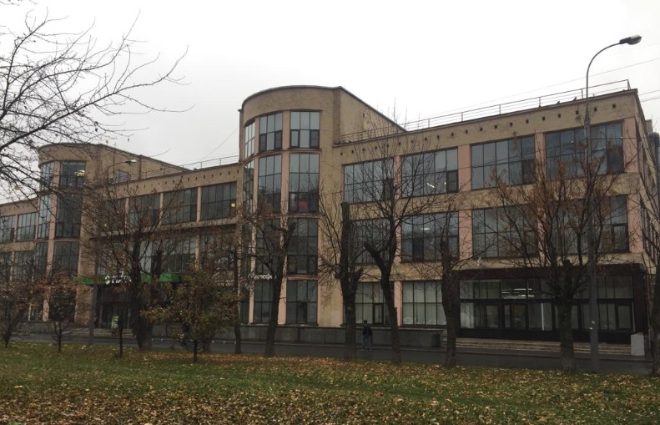
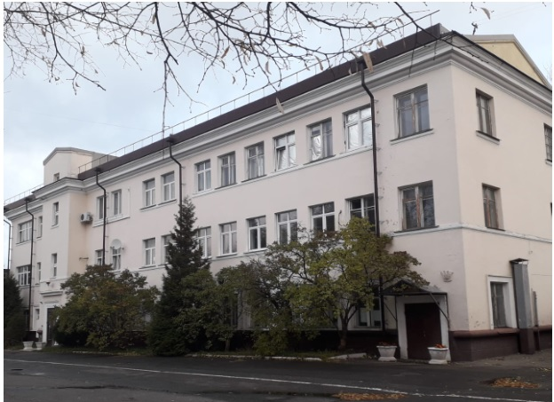
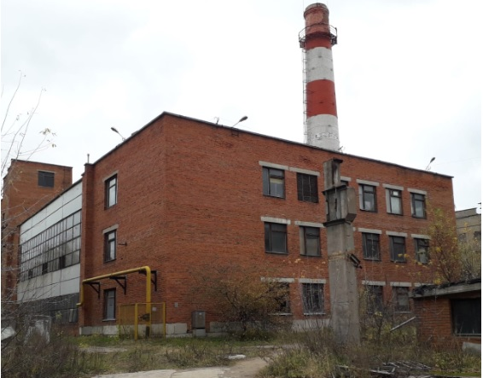
Состав комплекса
Около 134 зданий и сооружений – общая площадь 392 725,5 кв. м
Объект культурного наследия регионального значения «Фабрика-кухня, 1927-28 гг., арх. А.И. Мешков». Охранные обязательства.
Функциональное назначение
зданий – производственные, складские, административные
Объекты недвижимого имущества находятся преимущественно в удовлетворительном или хорошем техническом состоянии

Slide 6
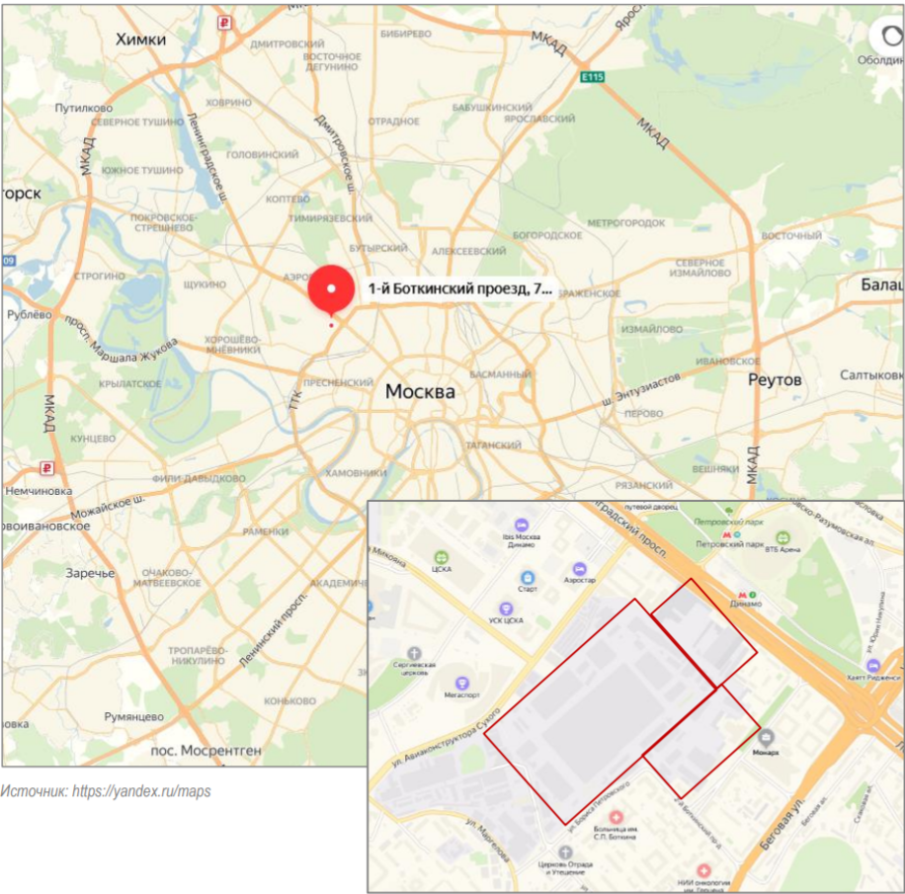
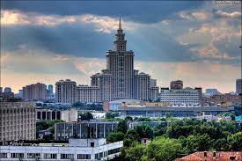
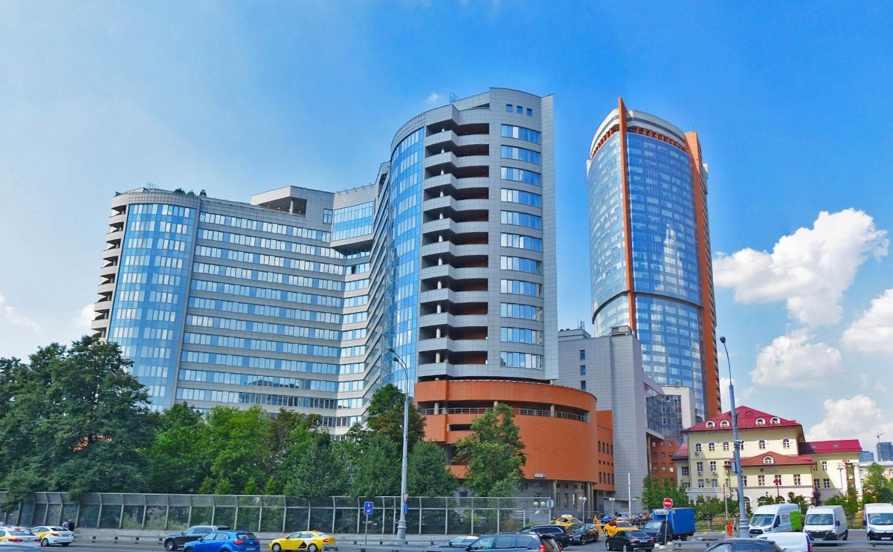
Местоположение
Площадка расположена в САО г. Москвы, в районе Беговой в границах 5 улиц: основная из них – Ленинградский проспект.
Ближайшее окружение:
бизнес-центры;
ТРЦ;
рядом расположен МДК «МонАрх Центр»;
крупные спорткомплексы;
крупные гостиницы и отели;
апартаменты.
Объект охарактеризован отличной транспортной и пешеходной доступностью.
Расположение в 1,5 км от ТТК, а также в непосредственной близости от станции метро «Динамо».

Slide 7

ООО «РТ-Капитал»
121059, г. Москва, Бережковская наб., д.38 стр. 1
Телефон: +7 (495) 580-71-15
Эл. адрес: info@rt-capital.ru

